Slide 1
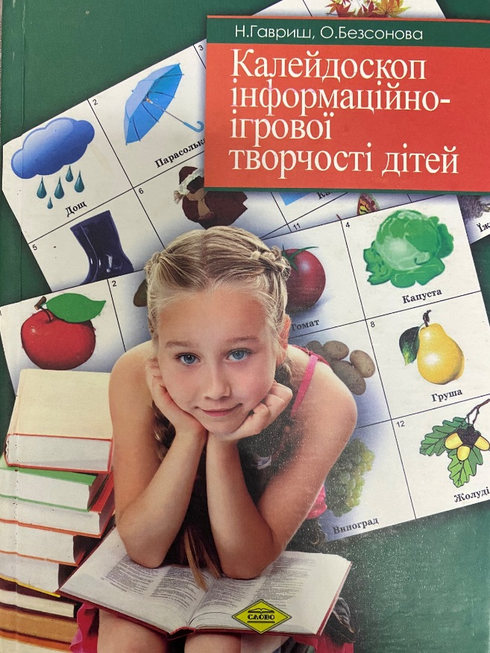
Використання коректурних таблиць
Наталії Гавриш в роботі з дітьми дошкільного віку
Підготувала вихователь:
Ушенко Ірина Миколаївна
2024 р

Slide 2

Мова – невичерпне
джерело розумового
розвитку дитини й
скарбниця всіх
знань

Slide 3
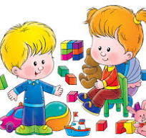
Слово виховує, навчає і розвиває дитину
Під впливом мови збагачуються знання дітей
про навколишній світ
Мова допомагає дитині
встановлювати контакт з іншими дітьми,
вільно передавати свої думки й бажання, сприяє в
майбутньому успішному навчанню в школі.

Slide 4
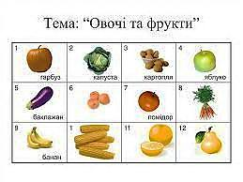
Яким буде мовлення наших дітей
значною мірою залежить від дорослих, тому завдання
дорослих – сприяти активізації мовлення дітей, його
інтенсивному, всебічному та граматично і фонетично
правильному розвитку.
Коректурні таблиці – це інформаційно-ігрове поле з різною кількістю клітинок (від 9 до 25), заповнених предметними картинками (цифрами або буквами; цифрами і буквами; символами чи знаками, геометричними фігурами). Картинки добирають за змістом тематично.

Slide 5
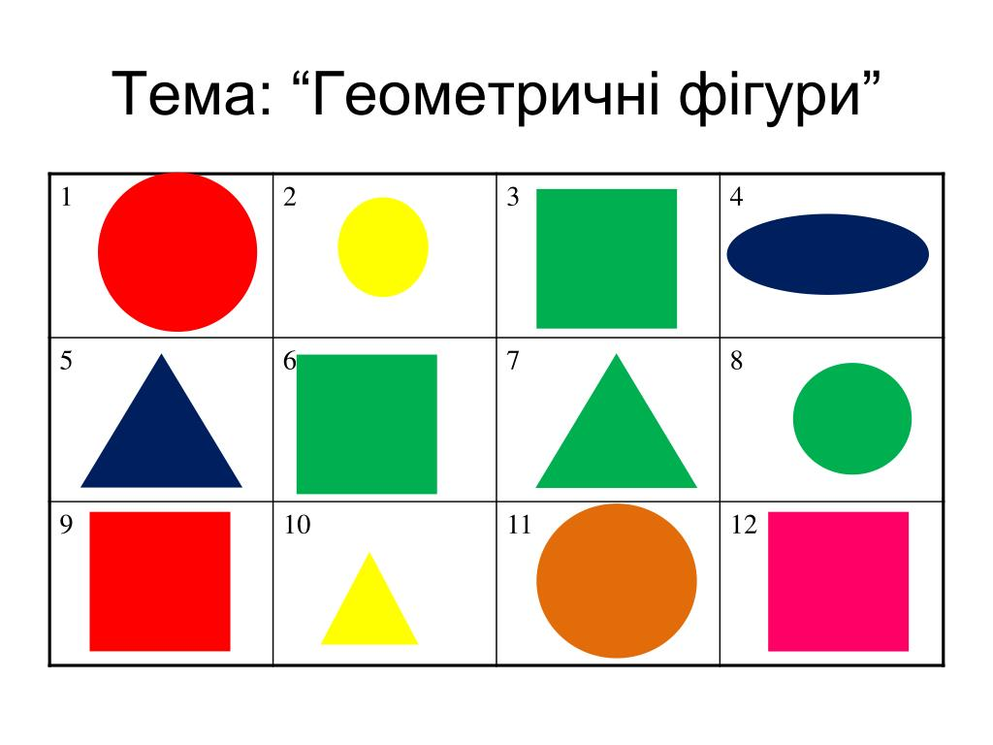
Робота з коректурними таблицями полягає у знаходженні максимальної кількості зв’язків між її елементами:
приналежність до однієї групи;
кількість;
форма;
номер по порядку;
розмір;
колір;
розташування.

Slide 6
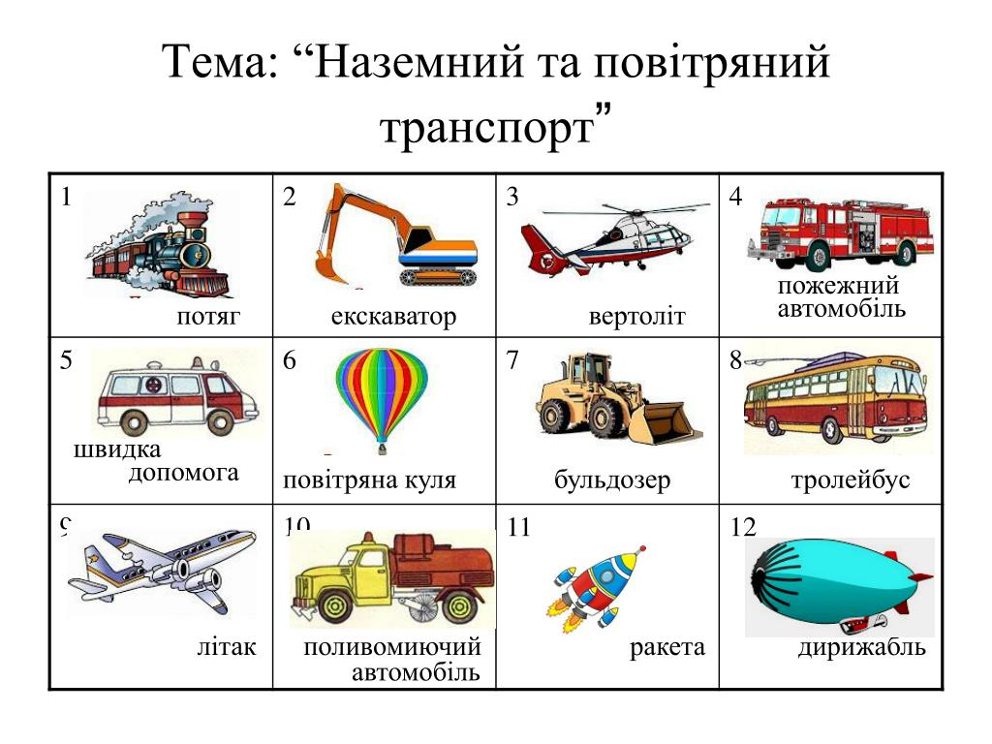
Щоб не втомити дітей потоком запитань, дорослий можить
сформулювати окремі з них у вигляді завдань:
продовжити речення, що починається з певного слова з
таблиці;
назвати одним словом низку слів з таблиці за номерами;
визначити сусідів вказаної
картинки;
встановити закономірну
послідовність за певною ознакою;
скласти історію за названими
картинками тощо.

Slide 7
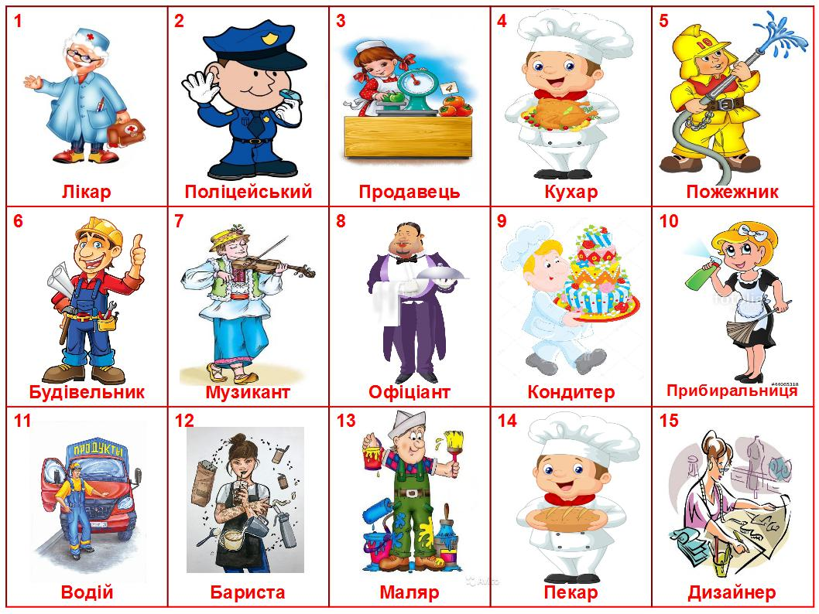
Правила виготовлення та використання
коректурних таблиць:
Картинки мають бути предметними, достатнього розміру.
Кількість картинок для використання в молодшій групі має бути від 9 до12, у старшій – 20-25.
Кожна картинка пронумерована і підписана друкованим шрифтом.
Добір картинок має відбуватися
за принципом не простого лінійного
групування, а так, щоб стимулювати
розумову активність дітей, активізувати
психічні процеси ( сприйняття, увагу,
уяву, пам’ять, інтелектуальні операції)

Slide 8

Робота з коректурною таблицею –це своєрідна інформаційно – інтелектуальна гра, що змістовно збагачує й насичує освітнє розвивальне середовище.
Під час роботи з коректурною таблицею вирішуються такі завдання:
- знайти правильну відповідь;
- назвати потрібне слово/слова;
- пояснити свої дії;
- висловити власну думку.

Slide 9
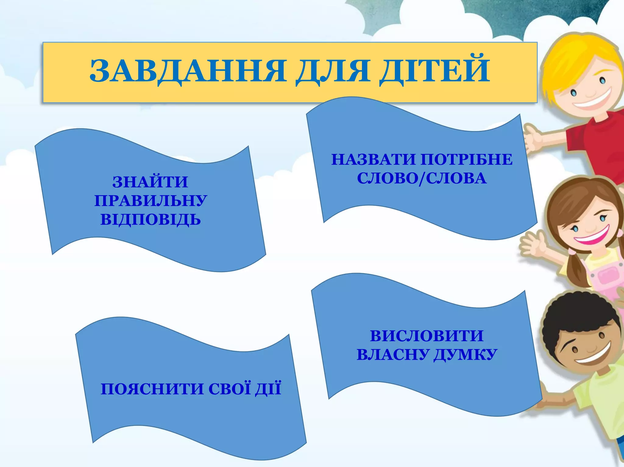

Slide 10
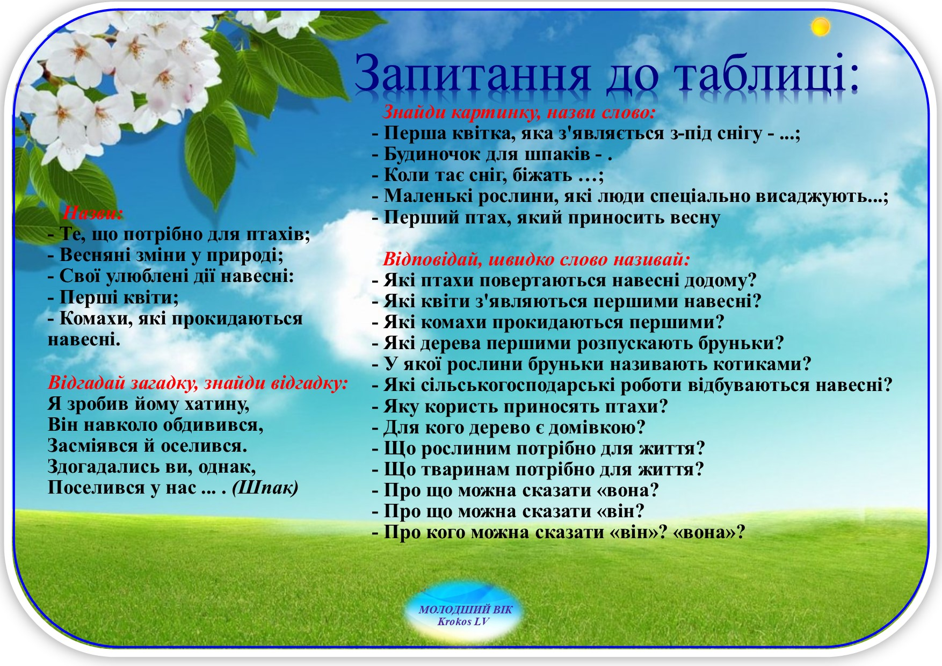
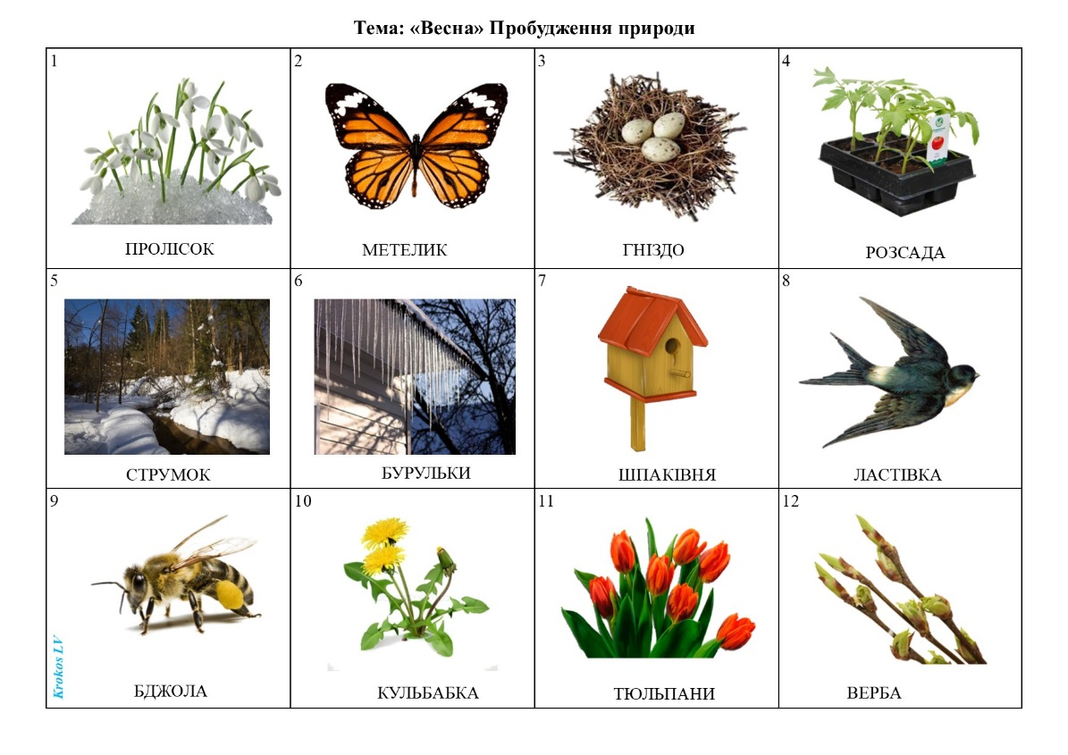
Тема: « Весна» Пробудження природи

Slide 11
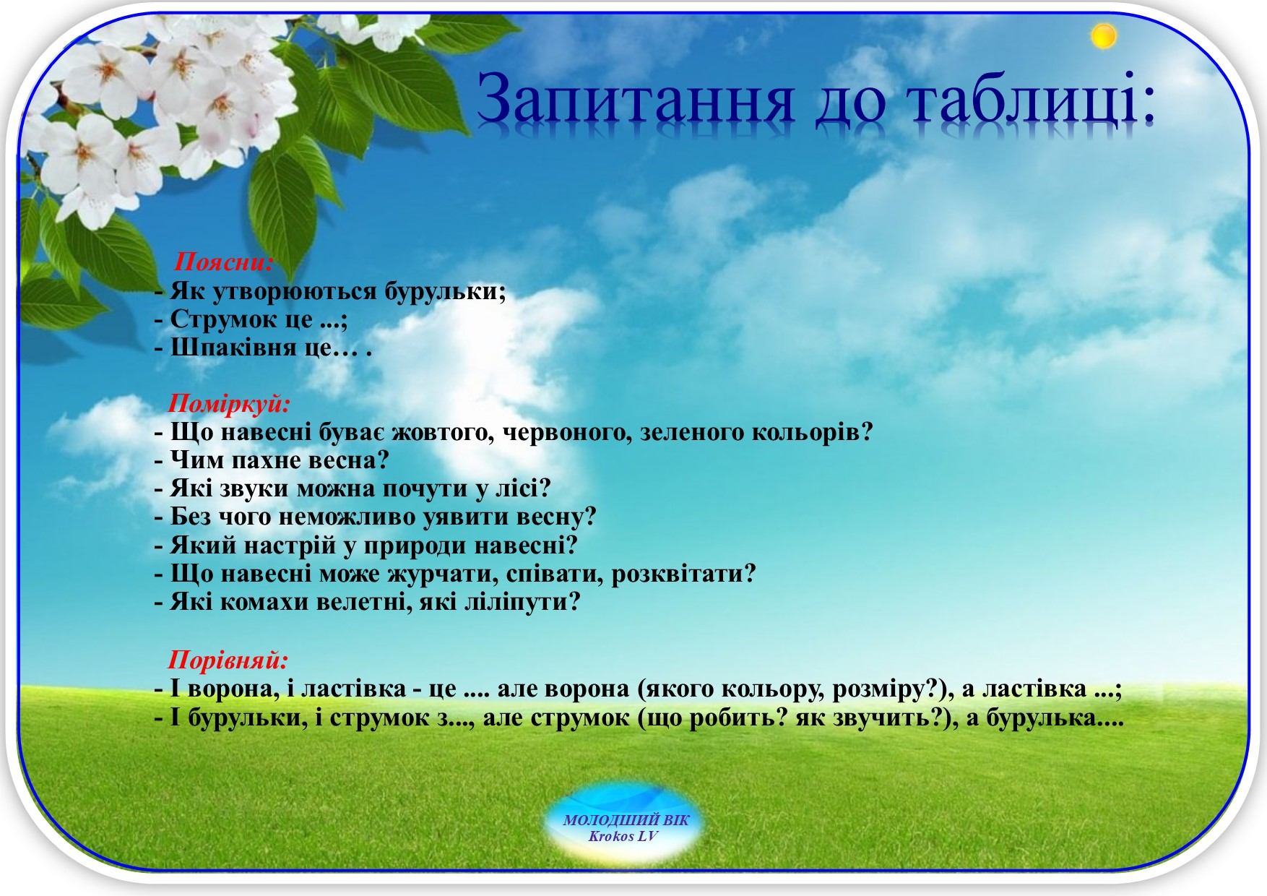

Slide 12
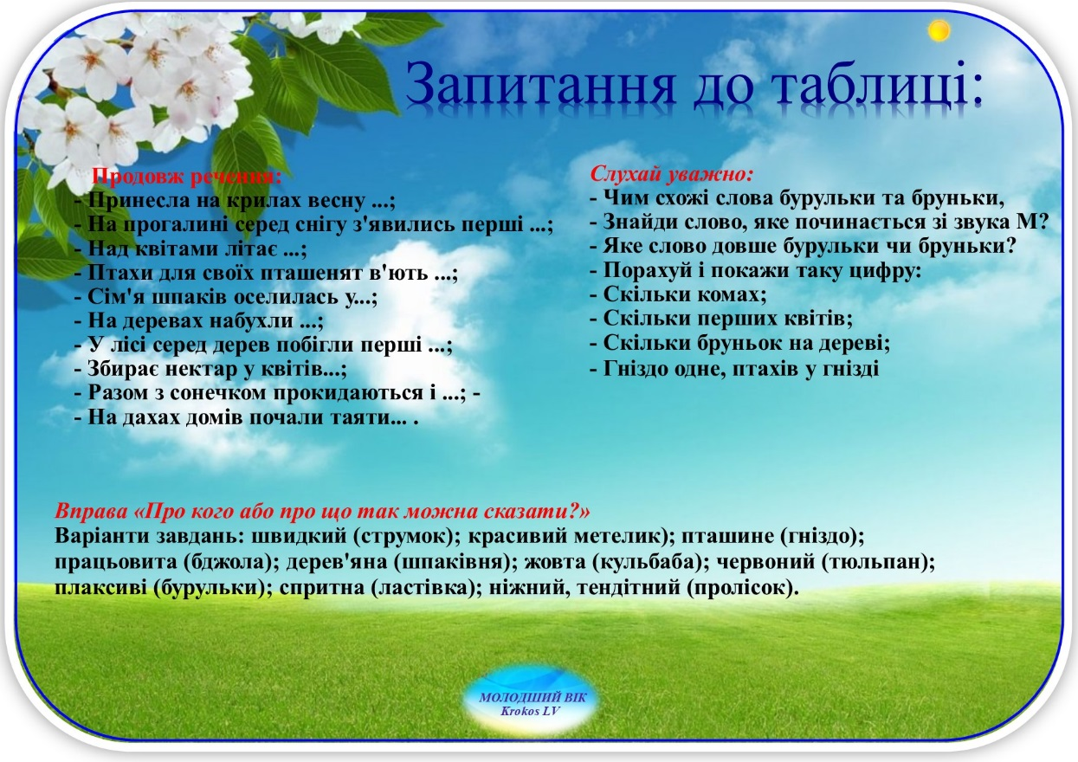

Slide 13
Використання в освітньому процесі коректурних таблиць є надзвичайно ефективним засобом розвитку мовленнєвої, комунікативної діяльності, креативності, пізнавальної активності та самостійності дошкільників.

